Slide 1
地球観測社会システム 第11回経過報告
宮澤健人
千葉大学大学院 融合理工学府 リモートセンシングコース1年

Slide 2
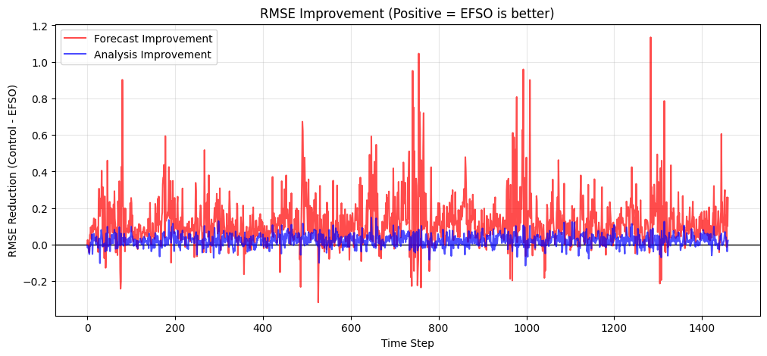
前回までの進捗
LETKFでのEFSOを実装した
以下のステップでEFSOを実装
背景場を予測する
1に特定の観測地点のみを同化する
1と2をそれぞれ8ステップ分予測を進める
8ステップ先の観測値を参照値として2と3の間の観測インパクトを求める
2~4を各観測地点で繰り返し、観測インパクトが良い観測地点のみを同化する
この実験を1年分(1460ステップ)でそれぞれ独立して実施し、解析値と8ステップ先の予報値の真値に対するRMSEがどれだけ向上したかを可視化した

Slide 3
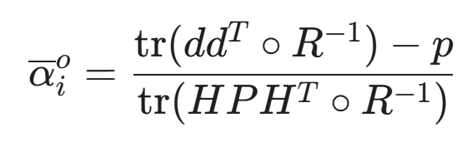
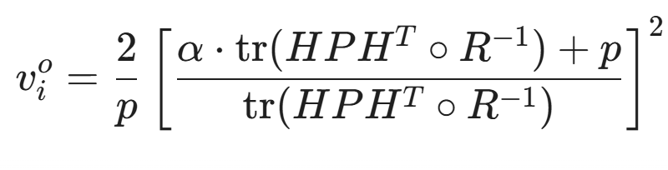


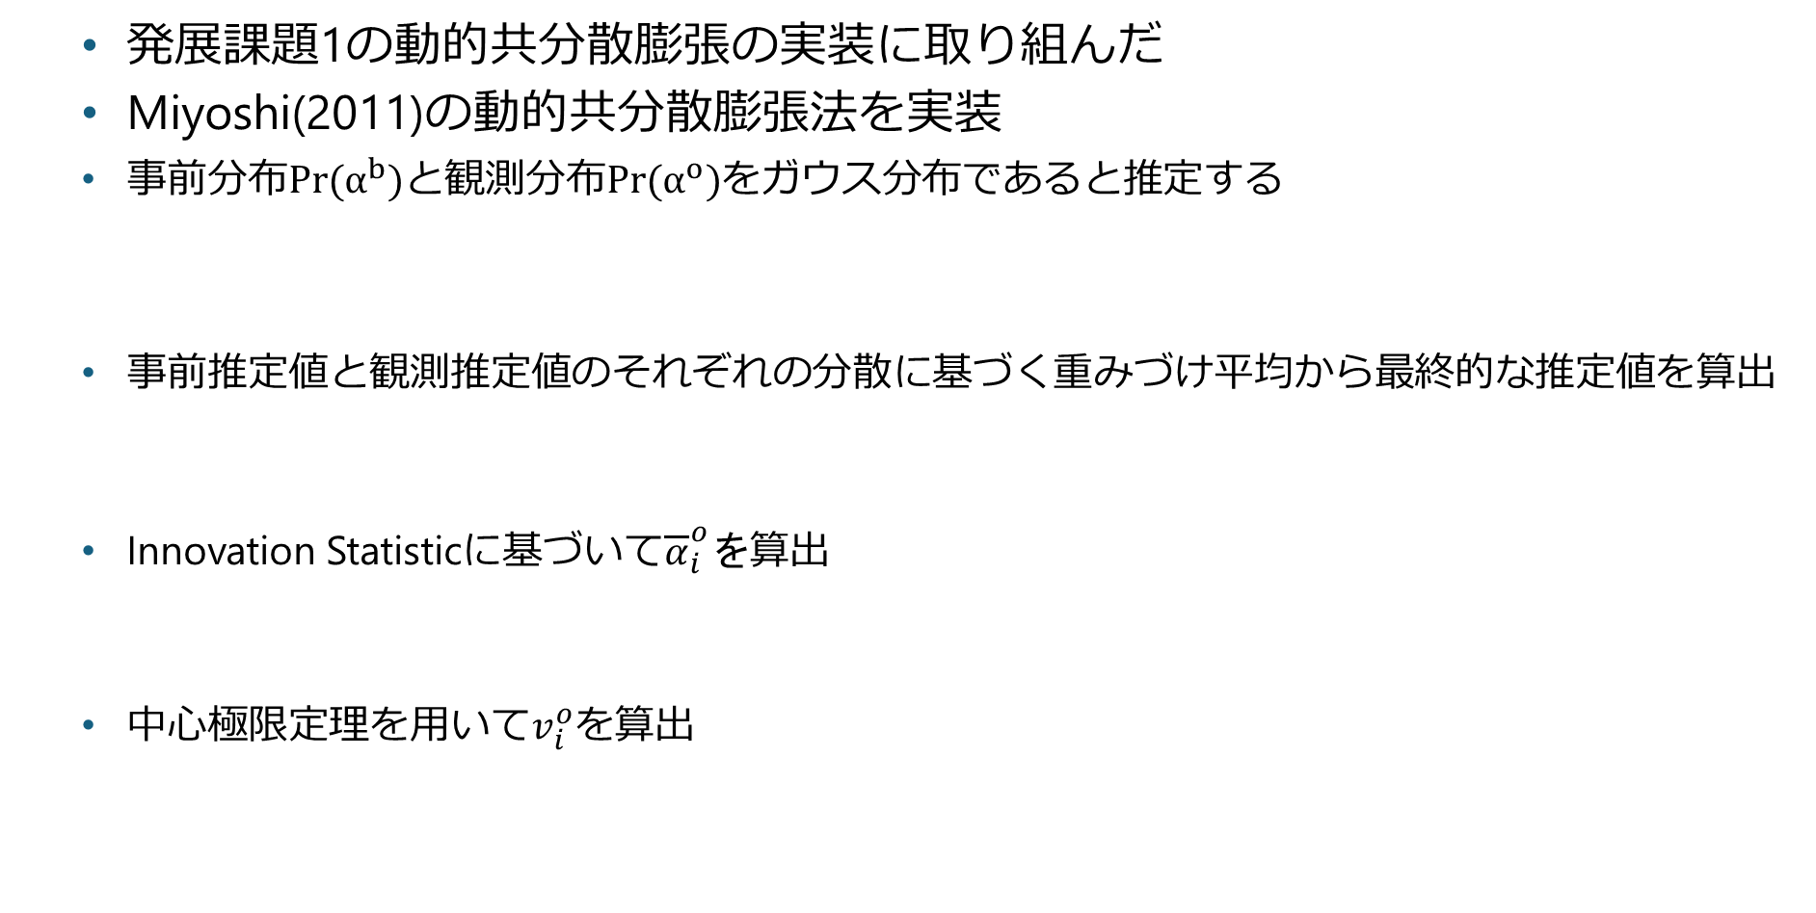

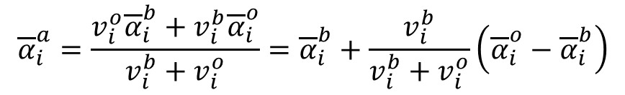
今回
発展課題1の動的共分散膨張の実装に取り組んだ
Miyoshi(2011)の動的共分散膨張法を実装
事前分布$\text{Pr}\text{(}{\text{α}}^{b}\text{)}$と観測分布$\text{Pr}\text{(}{\text{α}}^{o}\text{)}$をガウス分布であると推定する
事前推定値と観測推定値のそれぞれの分散に基づく重みづけ平均から最終的な推定値を算出
Innovation Statisticに基づいて${\overline{α}}_{i}^{o}を$算出
中心極限定理を用いて$v_{i}^{o}$を算出
$$Pr\left(α_{i}^{a}\right)=N\left({\overline{α}}_{i}^{o},v_{i}^{o}\right)Pr\left(α_{i}^{b}\right)/\text{norm}$$
$${\overline{α}}_{i}^{a}=\frac{v_{i}^{o}{\overline{α}}_{i}^{b}+v_{i}^{b}{\overline{α}}_{i}^{o}}{v_{i}^{b}+v_{i}^{o}}={\overline{α}}_{i}^{b}+\frac{v_{i}^{b}}{v_{i}^{b}+v_{i}^{o}}\left({\overline{α}}_{i}^{o}−{\overline{α}}_{i}^{b}\right)$$
$$\left\langle dd^{T}\right\rangle = HPH^{T}+ R$$
$$\left\langle dd^{T}\right\rangle = αHPH^{T}+ R$$

Slide 4
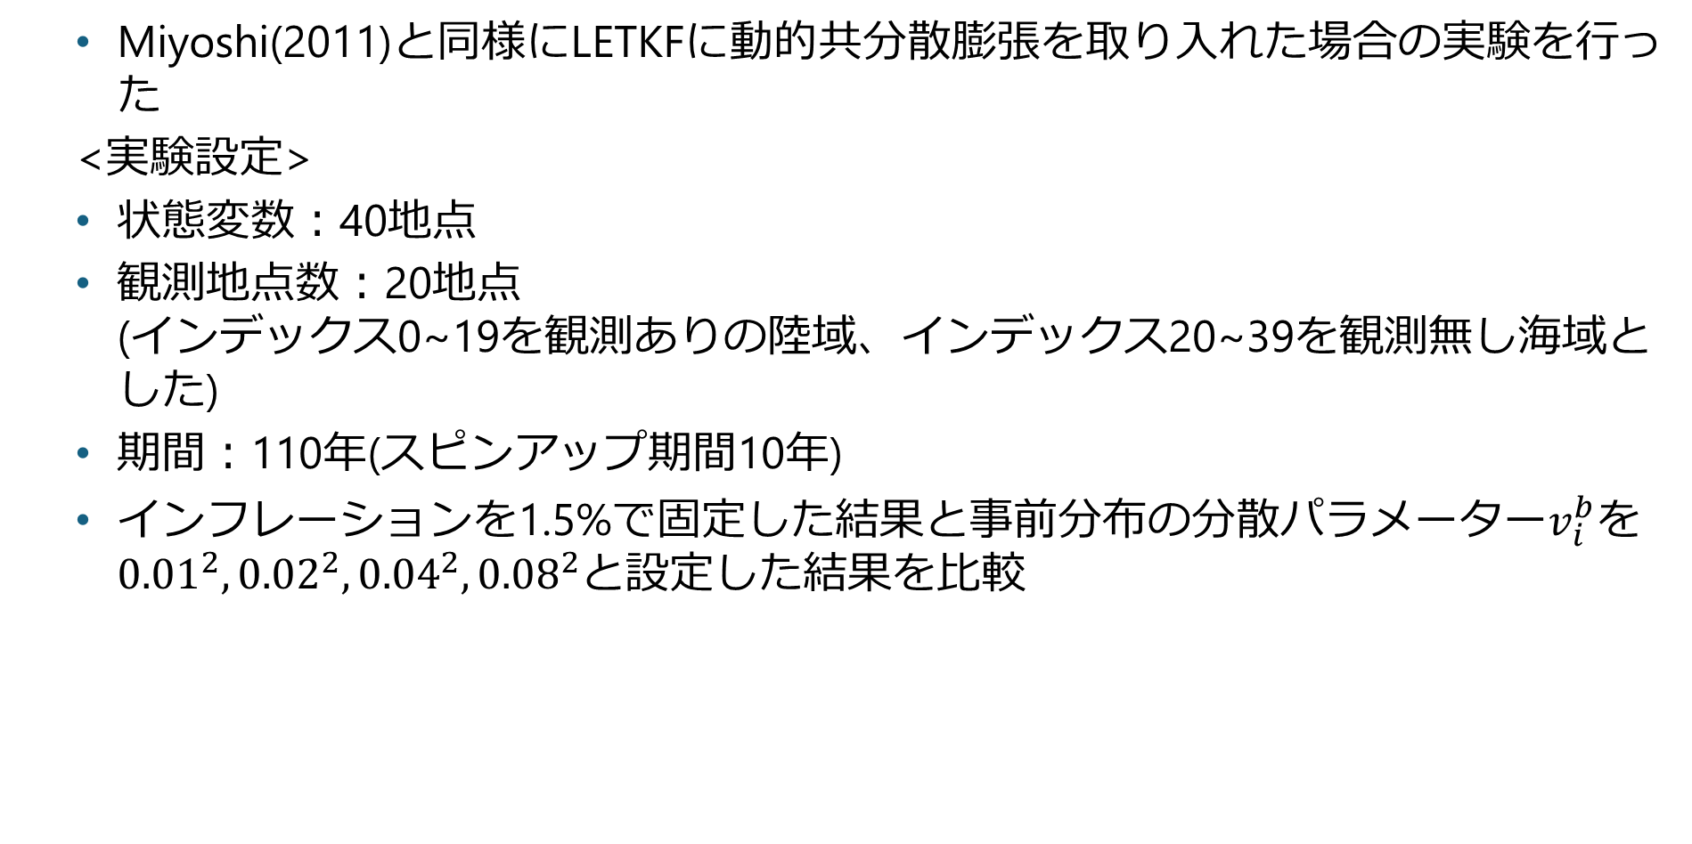
検証実験
Miyoshi(2011)と同様にLETKFに動的共分散膨張を取り入れた場合の実験を行った
<実験設定>
状態変数：40地点
観測地点数：20地点 (インデックス0~19を観測ありの陸域、インデックス20~39を観測無し海域とした)
期間：110年(スピンアップ期間10年)
インフレーションを1.5%で固定した結果と事前分布の分散パラメーター$v_{i}^{b}$を ${0.01}^{2},{0.02}^{2},{0.04}^{2},{0.08}^{2}$と設定した結果を比較

Slide 5
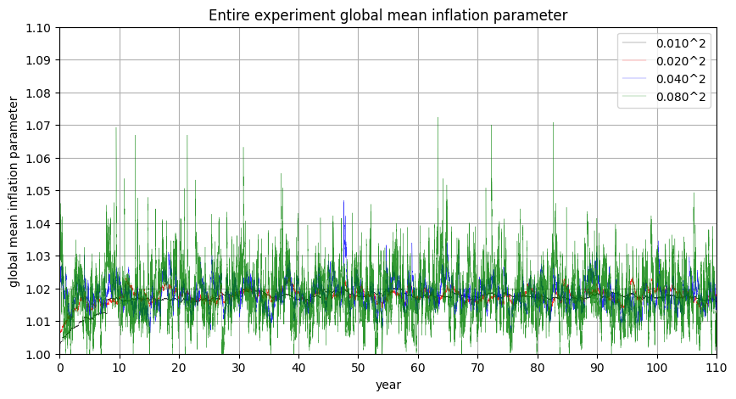
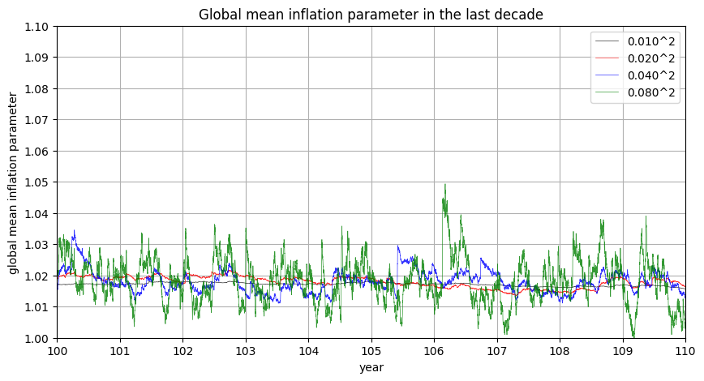

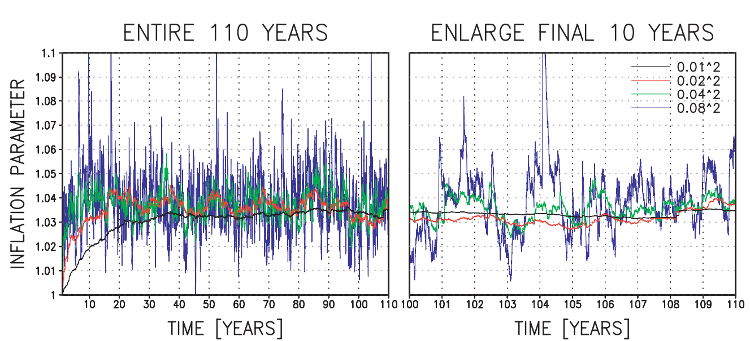
結果
Notes:
DFS

